Slide 1
CSS
許展源

Slide 2
CSS
Cascading Style Sheets（階層式樣式表）
描述 HTML 文件的樣式的語言
描述 HTML 元件該如何被顯示在各種不同的裝置上
體驗一下 CSS 對網頁的影響力吧
https://www.w3schools.com/css/demo_default.htm

Slide 3
CSS 範例
🖊
🖊
<body>
<h1 id="heading">Title</h1> <p class="content">
Content of the document
</p> </body>
body { background-color: lightblue; } #heading { color: white; text-align: center; } .content { font-family: verdana; font-size: 20px; }

Slide 4
將 CSS 加入到 HTML 文件
🖊
<!DOCTYPE html> <html lang="zh-Hant-TW"> <head> <meta charset="UTF-8"> <title>Title of the document</title>
<link rel="stylesheet" href="path/to/style.css"/>
<style>
/* CSS */
</style> </head> <body> <p style="color: red">Content of the document......</p> </body> </html>

Slide 5
CSS 語法
↙選擇器 Selector
🖊
選擇器（Selector）
指出要改變哪些 HTML 元件的樣式
宣言區塊（Declaration）
包含一組或多組樣式宣言
body { background-color: lightblue; } #heading { color: white; text-align: center; } .content { font-family: verdana; font-size: 20px; }
宣言/宣告 Declaration
↙值 Value
↖屬性 Property

Slide 6
選擇器
Selector

Slide 7
簡易選擇器
基於標籤名稱、ID、class 選擇元件
基於名稱：name
基於 ID：#id
基於 class：.class

Slide 8
不斷重複出現的範例
🖊
🖊
<body>
<h1 id="heading">Title</h1> <p class="content">
Content of the document
</p> </body>
body { background-color: lightblue; } #heading { color: white; text-align: center; } .content { font-family: verdana; font-size: 20px; }

Slide 9
組合選擇器
後代選擇器（Descendant Selector）：空格
子代選擇器（Child Selector）：>
同層相鄰選擇器（Adjacent Sibling Selector）：+
同層全體選擇器（General Sibling Selector）：~

Slide 10
終於有點不一樣的範例
🖊
🖊
<body>
<p>Paragraph 1.</p>
<div>
<p>Paragraph 2.</p>
<section>
<p>Paragraph 3.</p>
</section>
</div>
<p>Paragraph 3.</p>
<code>Some code.</code>
<p>Paragraph 4.</p>
</body>
div p { background-color: yellow; } div > p { background-color: yellow; }
div + p { background-color: yellow; }
div ~ p { background-color: yellow; }

Slide 11
虛擬類別選擇器
游標移動至元件上方
已經訪問過或未訪問過的超連結
取得焦點
更多虛擬類別

Slide 12
虛擬類別選擇器 – 游標移動至元件上方
🖊
🖊
<body>
<a href="#">超連結</a>
<div>一個區塊</div>
</body>
a:hover { color: hotpink; }
div:hover { background-color: blue; }

Slide 13
虛擬類別選擇器 – 超連結
🖊
🖊
<body>
<a href="#">超連結</a>
</body>
a:link { color: red; } a:visited { color: green; }
a:hover { color: hotpink; }
a:active { color: blue; }

Slide 14
虛擬類別選擇器 – 取得焦點
🖊
🖊
<body>
<input type="text">
</body>
input:focus { color: white;
background-color: #555555; }

Slide 15
虛擬元件選擇器
第一個字母、第一行、第一個元件…等
在元件的前後插入內容
選擇區域
更多虛擬元件

Slide 16
虛擬元件選擇器 – 第一行、第一個字母
🖊
🖊
<body>
<p>You can use the ::first-line pseudo-element to add a special effect to the first line of a text. Some more text. And even more, and more, and more, and more, and more, and more, and more, and more, and more, and more, and more, and more.</p>
</body>
p::first-line {
color: #ff0000;
font-variant: small-caps;
}
p::first-letter {
color: #ff0000;
font-size: xx-large;
}

Slide 17
虛擬元件選擇器 – 插入內容
🖊
🖊
<body>
<ul> <li>Coffee</li> <li>Tea</li> <li>Milk</li> </ul>
</body>
li::before {
content: '✔️';
}
ul {
list-style: none;
}

Slide 18
虛擬元件選擇器 – 選擇區域
🖊
🖊
<body>
<p>You can use the ::first-line pseudo-element to add a special effect to the first line of a text. Some more text. And even more, and more, and more, and more, and more, and more, and more, and more, and more, and more, and more, and more.</p>
</body>
::selection {
color: yellow;
background: blue;
}

Slide 19
屬性選擇器
根據屬性或屬性值選擇
屬性：tag[attr]
屬性＆值：tag[attr="value"]
值包含字串：tag[attr~="value"]、tag[attr*="value"]
值的開頭：tag[attr|="value"]、tag[attr^="value"]
值的結尾：tag[attr$="value"]
Notes:
~=、|=：匹配完整單字
*=、^=：只要字元符合即可

Slide 20
屬性選擇器
🖊
🖊
<body>
<a href="#">超連結</a>
<a href="#" target="_blank">超連結</a>
<a href="#" target="_top">超連結</a>
</body>
a[target="_blank"] {
background-color: yellow;
}

Slide 21
選擇器練習
透過小遊戲，讓大家更熟悉各種選擇器的使用
CSS Diner - Where we feast on CSS Selectors!
https://flukeout.github.io/

Slide 22
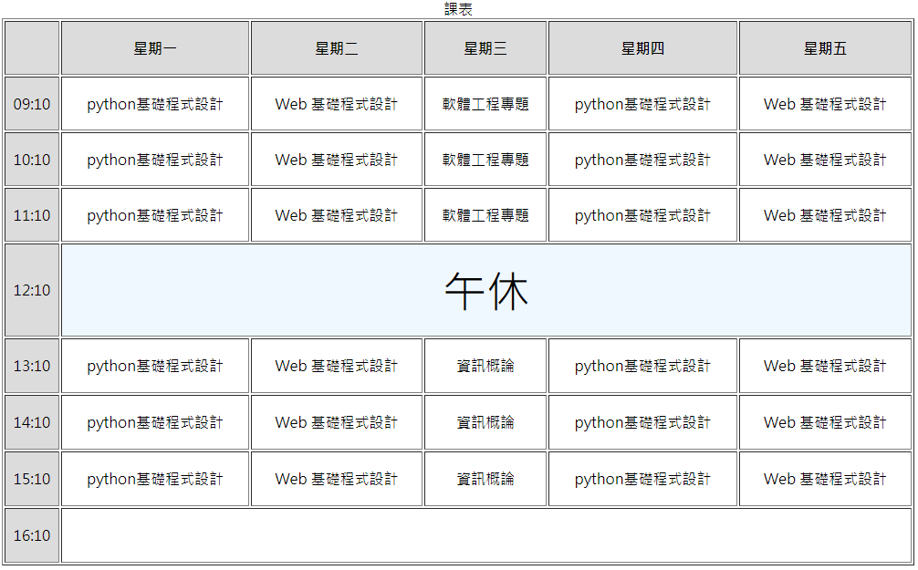
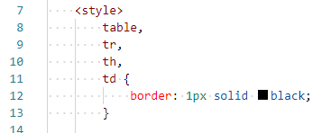
Lab 04
將「Lab_02.html」複製出另一份「Lab_04.html」
在 <head> 區段中使用 <style> 標籤， 使用適當的選擇器，重新定義樣式
提示：可搭配 class 定義不同區塊

Slide 23
註解

Slide 24
註解
🖊
/* comment */
/* comment
comment
comment */

Slide 25
常見屬性

Slide 26
背景
背景顏色：background-color
背景圖片：background-image
背景重複方式：background-repeat
背景固定方式：background-attachment
背景位置：background-position

Slide 27
背景顏色
🖊
🖊
<body>
<h1>CSS background-color example!</h1>
<div>
This is a text inside a div element.
<p>This paragraph has its own background color.</p>
We are still in the div element.
</div>
</body>
h1 {
background-color: green;
}
div {
background-color: lightblue;
}
p {
background-color: yellow;
}

Slide 28
背景圖片
🖊
🖊
<body>
<h1>CSS background-color example!</h1>
<div>
This is a text inside a div element.
<p>This paragraph has its own background color.</p>
We are still in the div element.
</div>
</body>
body {
background-image: url("background.jpg");
}

Slide 29
背景重複方式
背景重複方式：background-repeat
重複：repeat
僅橫向重複：repeat-x
僅縱向重複：repeat-y
不重複：no-repeat

Slide 30
背景固定方式
背景固定方式：background-attachment
固定：fixed
隨頁面捲動：scroll

Slide 31
背景位置
背景位置：background-position
置中：center
靠邊：top、bottom、left、right
靠角落：top、bottom 和 left、right 各放一個
更多更複雜的定位方式

Slide 32
背景的簡短寫法
🖊
body { background-color: #ffffff; background-image: url("img_tree.png"); background-repeat: no-repeat; background-position: right top; }
body { background: #ffffff url("img_tree.png") no-repeat right top; }

Slide 33
邊框
邊框樣式：border-style
邊框寬度：border-width
邊框顏色：border-color
邊框圓角：border-radius

Slide 34
邊框樣式
🖊
🖊
<body>
<p class="dotted">A dotted border.</p>
<p class="dashed">A dashed border.</p>
<p class="solid">A solid border.</p>
<p class="double">A double border.</p>
<p class="groove">A groove border.</p>
<p class="ridge">A ridge border.</p>
<p class="inset">An inset border.</p>
<p class="outset">An outset border.</p>
<p class="none">No border.</p>
<p class="hidden">A hidden border.</p>
<p class="mix">A mixed border.</p>
</body>
p.dotted {border-style: dotted;}
p.dashed {border-style: dashed;}
p.solid {border-style: solid;}
p.double {border-style: double;}
p.groove {border-style: groove;}
p.ridge {border-style: ridge;}
p.inset {border-style: inset;}
p.outset {border-style: outset;}
p.none {border-style: none;}
p.hidden {border-style: hidden;}
p.mix {border-style: dotted dashed solid double;}

Slide 35
邊框寬度
邊框寬度：border-width
預設關鍵字：thin、medium、thick
直接給數值：5px、10px

Slide 36
邊框顏色
邊框顏色：border-color
就…顏色的寫法

Slide 37
邊框圓角
邊框圓角：border-radius
直接指定圓角半徑

Slide 38
每個方向獨立設定
邊框樣式、寬度、顏色可四個方向獨立設定
根據值的數量決定設定套用到哪
四個值：上、右、下、左
三個值：上、左右、下
兩個值：上下、左右
一個值：全部

Slide 39
邊框的簡短寫法
🖊
p {
border-style: solid;
border-width: 5px;
border-color: red;
}
p {
border: 5px solid red;
}

Slide 40
長度單位
中途補充一下，不然等等你們會錯亂

Slide 41
絕對長度
單位 | 描述
cm | 公分
mm | 毫米
in | 英吋（1in = 96px = 2.54cm）
px | 像素（1px = 1/96th of 1in）
pt | 點數（1pt = 1/72 of 1in）
pc | picas（1pc = 12 pt）

Slide 42
相對長度
單位 | 描述
em | 相對於該元件的 font-size
ex | 相對於當前 font 的 x-height（據說很少用）
ch | 相對於字元「0」的寬度
rem | 相對於根元件的 font-size
vw | 相對於瀏覽器顯示寬度的 1%
vh | 相對於瀏覽器顯示高度的 1%
vmin | 相當於 vw 和 vh 中比較小的那個
vmax | 相當於 vw 和 vh 中比較大的那個
% | 相對於父元件

Slide 43
繼續講常見屬性

Slide 44
高度＆寬度
高度、寬度：height、width
最大高度、最大寬度：max-height、max-width
最小高度、最小寬度：min-height、min-width

Slide 45
邊界＆填充
邊界（Margin）：margin、margin-方向
元件與周圍元件的距離（邊框外）
填充（Padding）：padding、padding-方向
元件內容周圍的距離（邊框內）

Slide 46
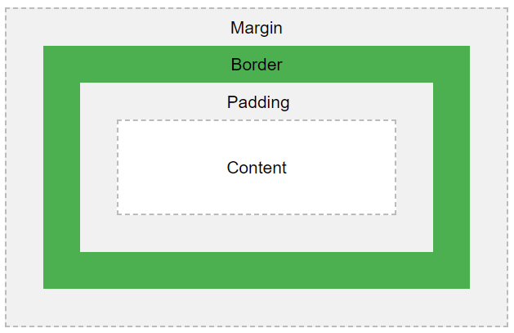
CSS Box Model
Content：內容本身
Padding：內容周圍的空白
Border：邊框
Margin：邊框外的空白

Slide 47
文字

Slide 48
文字顏色
🖊
🖊
<body>
<p>一些文字</p>
<p class="green">一些文字</p>
</body>
body {
color: #0000FF;
}
p.green {
color: green;
}

Slide 49
文字對齊
水平對齊：text-align
center、left、right
垂直對齊：vertical-align
top、middle、bottom

Slide 50
文字裝飾
🖊
🖊
<body>
<a href="#">沒有底線的超連結</a>
<h1>This is heading 1</h1>
<h2>This is heading 2</h2>
<h3>This is heading 3</h3>
</body>
a {
text-decoration: none;
}
h1 {
text-decoration: overline;
}
h2 {
text-decoration: line-through;
}
h3 {
text-decoration: underline;
}

Slide 51
文字大小寫轉換
🖊
🖊
<body>
<p class="uppercase">This is some text.</p>
<p class="lowercase">This is some text.</p>
<p class="capitalize">This is some text.</p>
</body>
p.uppercase {
text-transform: uppercase;
}
p.lowercase {
text-transform: lowercase;
}
p.capitalize {
text-transform: capitalize;
}

Slide 52
文字陰影
🖊
🖊
<body>
<h1>Text-shadow effect!</h1>
</body>
h1 {
text-shadow: 2px 2px;
}
h1 {
text-shadow: 2px 2px 5px;
}
h1 {
text-shadow: 2px 2px 5px red;
}

Slide 53
字型

Slide 54
字型系列（Font Family）
Generic family：
Serif（襯線體）
Sans-serif（無襯線體）
Monospace（等寬字體）
Font family：
直接指定字型名稱
一次指定多組，越左邊越優先，最後面建議放 Generic family

Slide 55
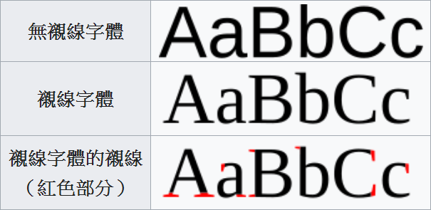

襯線體（Serif）
襯線：字形筆畫的起始段與末端的裝飾細節部分

Slide 56
字型系列（Font Family）
🖊
🖊
<body>
<p class="serif">This is a paragraph, shown in the Times New Roman font.</p>
<p class="sansserif">This is a paragraph, shown in the Arial font.</p>
<p class="monospace">This is a paragraph, shown in the Lucida Console font.</p>
</body>
.serif {
font-family: "Times New Roman", Times, serif;
}
.sansserif {
font-family: Arial, Helvetica, sans-serif;
}
.monospace {
font-family: "Lucida Console", Courier, monospace;
}

Slide 57
字型風格
font-style 主要用於指定斜體
normal：正常顯示
italic：以斜體顯示
oblique：讓文字傾斜（偽斜體）

Slide 58
字型風格
🖊
🖊
<body>
<p class="normal">This is a paragraph in normal style.</p>
<p class="italic">This is a paragraph in italic style.</p>
<p class="oblique">This is a paragraph in oblique style.</p> </body>
p.normal {
font-style: normal;
}
p.italic {
font-style: italic;
}
p.oblique {
font-style: oblique;
}

Slide 59
字型重量
🖊
🖊
<body>
<p class="normal">This is a paragraph.</p>
<p class="light">This is a paragraph.</p>
<p class="thick">This is a paragraph.</p>
<p class="thicker">This is a paragraph.</p>
</body>
p.normal {
font-weight: normal;
}
p.light {
font-weight: lighter;
}
p.thick {
font-weight: bold;
}
p.thicker {
font-weight: 900;
}

Slide 60
字型尺寸
🖊
🖊
<body>
<p>This is a paragraph.</p>
</body>
p {
font-size: 30px;
}

Slide 61
Google 字型
Google Fonts
置於網頁後，瀏覽者無須安裝字型即可使用

Slide 62
表格

Slide 63
表格邊框
🖊
🖊
<body>
<table>
<tr>
<th>Firstname</th>
<th>Lastname</th>
</tr>
<tr>
<td>Peter</td>
<td>Griffin</td>
</tr>
<tr>
<td>Lois</td>
<td>Griffin</td>
</tr>
</table>
</body>
table, th, td {
border: 1px solid black;
}
/* 折疊為單一邊框 */
table {
border-collapse: collapse;
}

Slide 64
表格對齊
🖊
🖊
<body>
<table>
<tr>
<th>Firstname</th>
<th>Lastname</th>
</tr>
<tr>
<td>Peter</td>
<td>Griffin</td>
</tr>
<tr>
<td>Lois</td>
<td>Griffin</td>
</tr>
</table>
</body>
th {
text-align: center;
}
td {
vertical-align: bottom;
}

Slide 65
表格背景顏色
🖊
🖊
<body>
<table>
<tr>
<th>Firstname</th>
<th>Lastname</th>
</tr>
<tr>
<td>Peter</td>
<td>Griffin</td>
</tr>
<tr>
<td>Lois</td>
<td>Griffin</td>
</tr>
</table>
</body>
table {
background-color: #f5f5f5;
}
tr:hover {
background-color: yellow;
}

Slide 66
清單

Slide 67
無序清單
🖊
🖊
<body>
<ul class="a">
<li>Coffee</li>
<li>Tea</li>
<li>Coca Cola</li>
</ul>
<ul class="b">
<li>Coffee</li>
<li>Tea</li>
<li>Coca Cola</li>
</ul>
</body>
ul.a {
list-style-type: circle;
}
ul.b {
list-style-type: square;
}

Slide 68
有序清單
🖊
🖊
<body>
<ol class="a">
<li>Coffee</li>
<li>Tea</li>
<li>Coca Cola</li>
</ol>
<ol class="b">
<li>Coffee</li>
<li>Tea</li>
<li>Coca Cola</li>
</ol>
</body>
ol.a {
list-style-type: upper-roman;
}
ol.b {
list-style-type: lower-alpha;
}

Slide 69
自訂清單圖示
🖊
🖊
<body>
<ul class="a">
<li>Coffee</li>
<li>Tea</li>
<li>Coca Cola</li>
</ul>
</body>
ul.a {
list-style-image: url(dot.png');
}

Slide 70
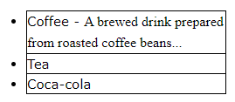
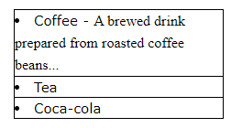
清單圖示位置
以 list-style-position 設定清單圖示位置
outside：外側（預設）
inside：內側

Slide 71
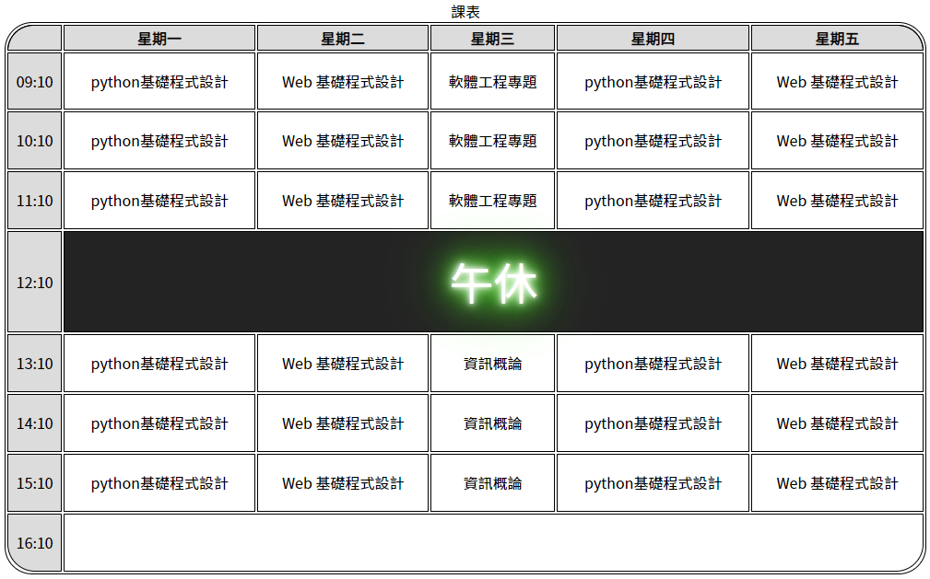
Lab 05
將「Lab_04.html」複製出另一份「Lab_05.html」
使用學到的各種樣式，進一步美化課表

Slide 72
顯示方式
Display

Slide 73
顯示方式
類型很多很多
直接看範例
可分別定義外側與內側

Slide 74
外側顯示方式
定義該元件如何與周遭元件進行排列
只介紹主要幾種
block
inline
none

Slide 75
外側顯示方式 - block
開啟新的一行，並且完整佔滿全部寬度
區塊層級的元件預設使用這種顯示方式
div、h1~h6、p、form、header、footer、section

Slide 76
外側顯示方式 - inline
不會開啟新的一行，且僅使用所需寬度
行內元件預設使用這種顯示方式
span、a、img

Slide 77
外側顯示方式 - none
不顯示，且不佔用空間
通常搭配 JavaScript 使用

Slide 78
display:none & visibility:hidden
display:none
不顯示，且不佔用空間
visibility:hidden
看不到，但仍佔用空間

Slide 79
內側顯示方式
定義該元件內部顯示與排列的方式
大部分跟著標籤預設的就好
自己刻意調整的話，有兩種比較常用也比較厲害的
flex
grid

Slide 80
內側顯示方式 - flex
傳統顯示方式，依賴外側顯示方式、位置、float 等屬性，不易排列
解決排列難題
可輕鬆實現真正的垂直置中
細節太多，放簡報裡好像會太複雜，一起看文章吧
http://www.ruanyifeng.com/blog/2015/07/flex-grammar.html
https://css-tricks.com/snippets/css/a-guide-to-flexbox/
透過小遊戲熟悉使用方式
Flexbox Froggy

Slide 81
內側顯示方式 - grid
基於網格系統
方便處理整齊又靈活的排列
細節也不少，再一次的，一起看文章吧
https://blog.hinablue.me/css-grid-layout/
透過小遊戲熟悉使用方式
Grid Garden

Slide 82
grid 與 flex 的一些範例
直接試玩比較快
https://1linelayouts.glitch.me/
好奇詳情的，也有教學文章
https://web.dev/one-line-layouts/

Slide 83
Lab 06
將「Lab_05.html」複製出另一份「Lab_06.html」
課表部分已經完成了，那如果課表只是畫面中的一部份呢？
請嘗試規劃這類「頁面中有課表」的系統介面看起來的樣子
這次不附圖了，發揮想像力吧～
例如：選課系統、學分試算…等（畫面中能合理出現課表都行）

Slide 84
總結
CSS
選擇器
常見屬性
長度單位
文字
字型
表格
清單
顯示方式
這些領域都很廣，相關知識也很多
這次講的都只是基礎中的基礎而已
想深入了解可參閱課程提供的相關資源

Slide 85
相關資源
CSS Tutorial - w3schools
CSS | MDN
CSS Diner - Where we feast on CSS Selectors!
Flex 布局语法教程 - 阮一峰的网络日志
A Complete Guide to Flexbox
Flexbox Froggy
[CSS] 關於 Grid Layout 的使用姿勢
Grid Garden
Google ← 大部分問題的答案這邊都有

